Slide 1
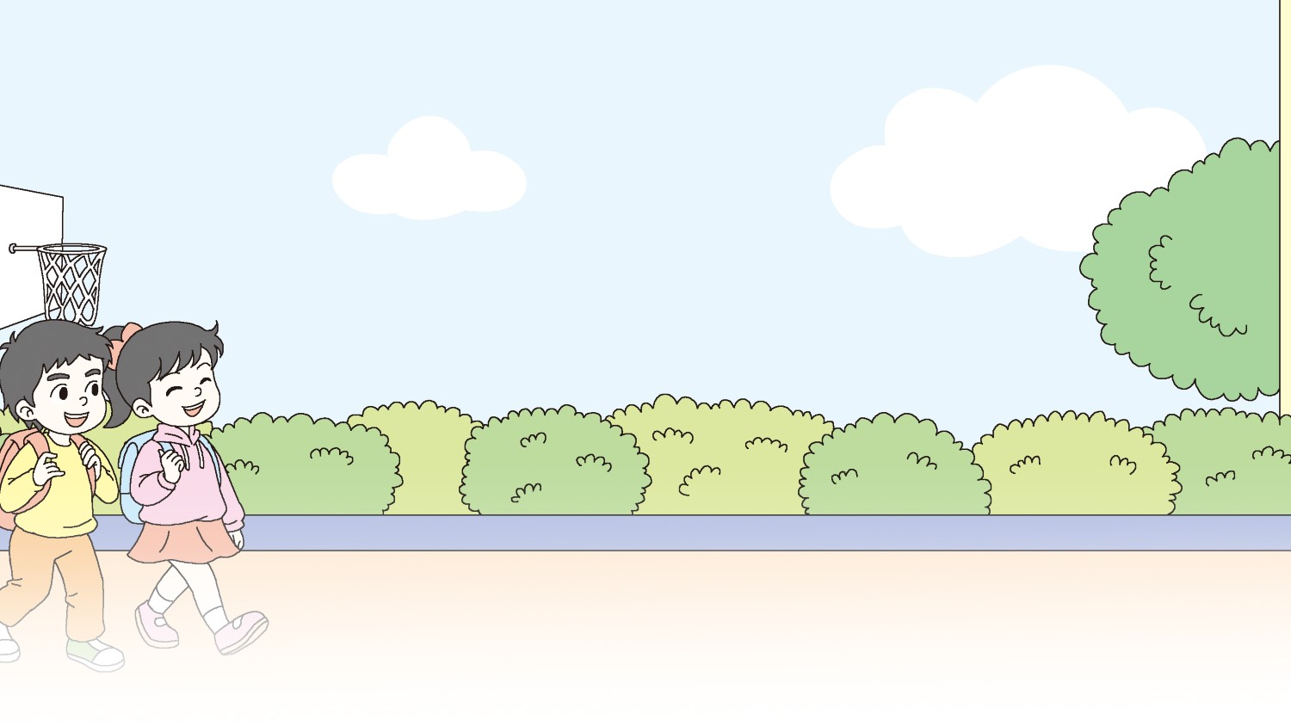

综合性学习：难忘小学生活

Slide 2
活动目标
通过回忆六年小学生活的点滴，在往事中感受对母校、老师、同学，对美好校园生活的留恋。
采用多种形式，把师生情、同学情以及对母校的感激之情表达出来。

Slide 3
能在老师的帮助下，与同学一起填写时间轴，写临别赠言，制作成长纪念册，师生共同组织策划一场毕业联欢会。

Slide 4
活动方案
在这次综合性学习中，鉴于我们既要回忆小学生活，学会表达情感，学会感恩，又要通过活动来培养合作精神和组织策划能力，还要学会整理资料的方法，整个活动大致可以采用这样的流程：

Slide 5
浏览本组材料，讨论和制订活动计划。注意把开展活动的内容、时间、地点、形式、参加人员及分工等情况写清楚。

Slide 6
（1）阅读单元导语、联系实际，激发开展综合性学习的兴趣。
（2）阅读“活动建议”，明确可以开展哪些活动。
（3）浏览“阅读材料”，了解可以参考哪些材料。

Slide 7
“回忆往事”板块可以围绕“制作成长纪念册”这一主题开展活动。
（1）阅读《老师领进门》和《作文上的红双圈》，感受作者对小学生活的怀念之情，学习作者表达情感的方法，并借助时间轴激发回忆，将零散的回忆整合起来。

Slide 8
（2）回忆小学生活，说一说令你难忘的老师和同学，难忘的校园生活片段，难忘的一节课，难忘的一次活动等，策划活动分享自己难忘的回忆。
（3）与同学合作将收集到的资料进行分类，制作成长纪念册。

Slide 9
“依依惜别”板块可以有选择地开展活动。
（1）举办一场毕业联欢会，学写活动策划书，根据分工组织活动或排练节目，进行联欢。
（2）学写书信、诗歌，在班级联欢会上相互赠送。

Slide 10
（3）在离校之前为母校做点事。如，为学校图书馆修补图书；为校园里的花草树木浇水培土；以小组或班级为单位给学校写倡议书、建议书。

Slide 11
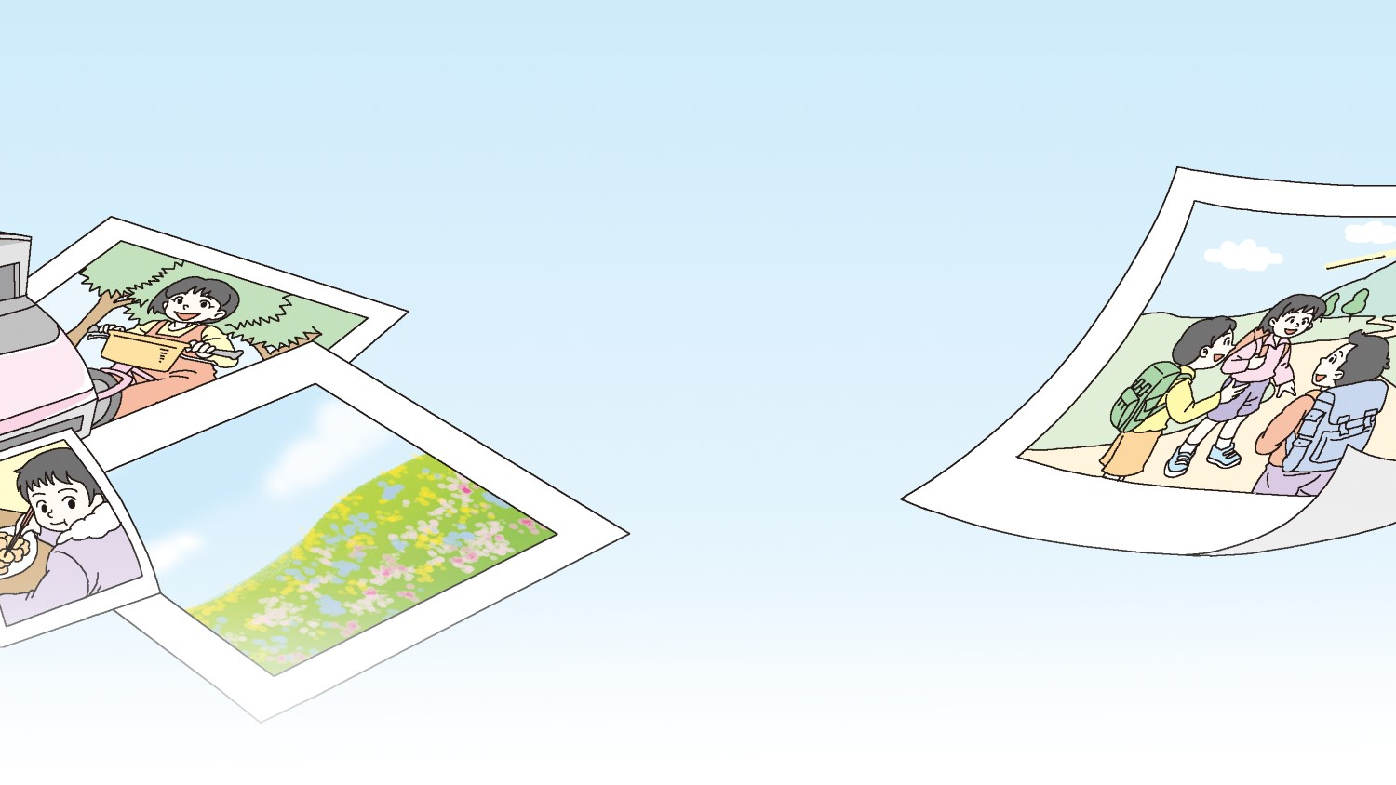
回忆往事

Slide 12
活动建议
*填写时间轴
借助时间轴来回忆六年的小学生活，记录值得我们细细回味的点点滴滴。可以把印象最深的人或事填写在相应的时间点上，还可以把照片贴在旁边。

Slide 13
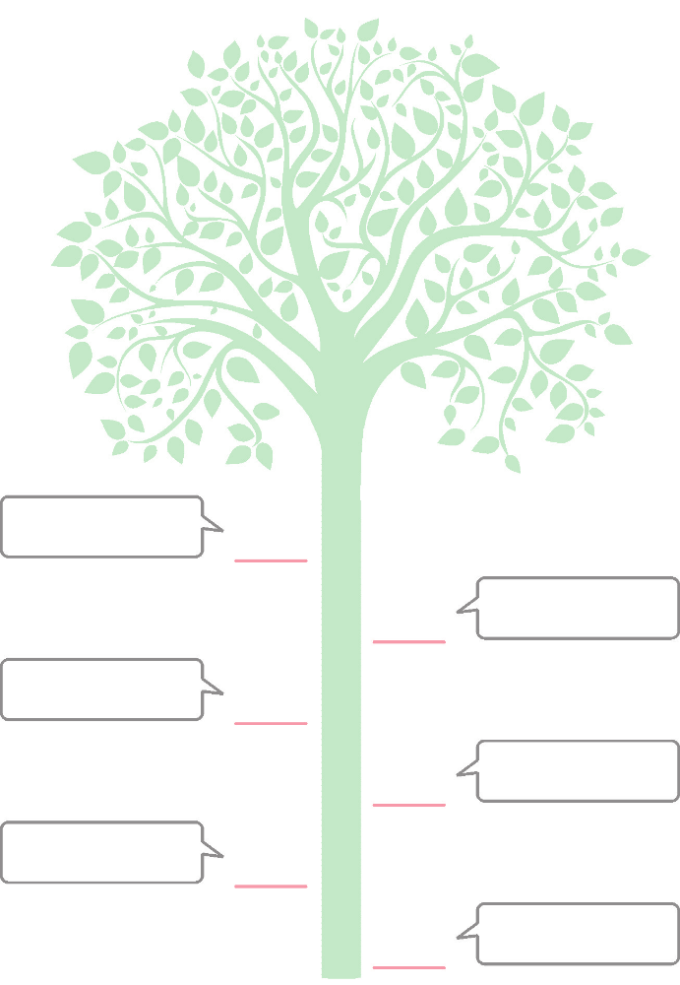

Slide 14
*分享难忘回忆
选取时间轴上有代表性的内容与同学分享，如令人难忘的集体活动，舍不得的人，有特别意义的物品，或者一两个关于成长的关键词……

Slide 15
*制作成长纪念册
一起回忆了小学生活之后，用心制作一本具有特殊意义的成长纪念册，珍藏这段难忘的成长记忆。

Slide 16
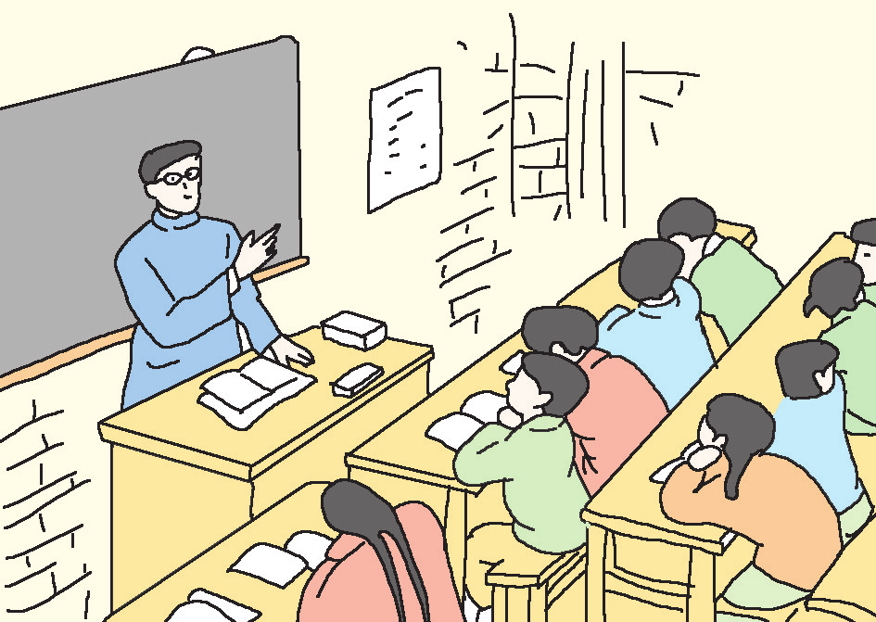
阅读材料
1. 老师领进门

Slide 17
作者简介
刘绍棠(1936—1997)，当代作家，北京通州人。中学时代即开始文学创作。13岁开始发表作品，20岁成为中国作家协会最年轻的会员。

Slide 18
他的作品多以乡村生活为题材，格调清新淳朴，文笔通俗晓畅，描写从容自然，结构简洁完整，乡土气息浓郁。他的文学作品，有不少被译成外文在世界各国广泛流传。

Slide 19
主要作品：短篇小说集《青枝绿叶》《山楂村的歌声》《中秋节》等，长篇小说《运河的桨声》《京门脸子》等，中篇小说《蒲柳人家》《瓜棚柳巷》《荇水荷风》等，中篇小说集《小荷才露尖尖角》《鹧鸪天》等。

Slide 20
词语解释
比喻所教的学生。
指文章的用词造句的风格和技巧。
形容善于讲话，使人喜欢听。
形容声音突然中止。
吸引人进入佳境。现多用来指风景或文艺作品特别吸引人。
桃李
文笔
娓娓动听
戛然而止
引人入胜

Slide 21
段落划分
第一部分( )：写“我”进小学读书，教“我”的是田老师。
第二部分( )：写“我”回忆田老师编故事讲课的情景以及田老师对“我”创作生涯的深远影响。
第三部分( )：写“我”对田老师当年的培育心怀感恩。
1～4
5～12
13～14

Slide 22
主题解说
文章以回忆的形式讲了作者小时候的国文老师田老师教一首小诗的事，老师以诗为内容，编了一段故事，娓娓动听的讲述，让孩子“听得入迷，恍如身临其境”。田老师的这些事，有如春雨点点入地，在作者心中播下了文学的种子。让我们深深感到，启蒙老师对人一生的影响是非常巨大的。文末的

Slide 23
“十年树木，百年树人；插柳之恩，终身难忘”是全文的点睛之笔，作者用格言式的语句，说明了教育对人的巨大影响，表明了启蒙教育之恩终生难忘。文章用深情的回忆、具体的事例说明田老师“很有口才，文笔也好”，一个优秀老师的形象跃然纸上。

Slide 24
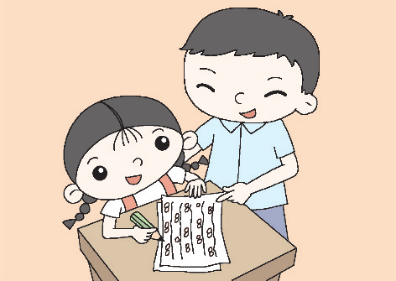
2. 作文上的红双圈

Slide 25
作者简介
黄蓓佳，1955年6月出生于江苏省。1972年开始文学创作，1973年开始发表文学作品，1977年考入北京大学中文系文学专业。1982年毕业于北京大学中文系。

Slide 26
历任江苏省外事办公室干部，省作协理事、副主席，中国作协第六、七届全委会委员。1984年调入江苏省作家协会，任专业作家。

Slide 27
主要作品：
《小船，小船》《这一瞬间如此辉煌》《目光一样透明》《玫瑰房间》《夜夜狂欢》《午夜鸡尾酒》《何处归程》《世纪恋情》及《含羞草》等。

Slide 28
词语解释
A.矜持
B.赫然
C.折腾
B
_____形容令人惊讶或引人注目。
_____拘谨；拘束。
_____反复做(某事)。
A
C

Slide 29
段落划分
（ ）：学校举办“红五月”征文比赛。
（ ）：“我”的作文被老师打了九十八个红双圈，后被陆续刊载。在这次成功的激励下，“我”走上了文学创作之路。
（ ）：“我”对老师、对母校的感激之情。
1
2～6
7

Slide 30
主题解说
文章写了因为一篇作文的成功，作者获得了自信和力量，自此以后，作者陆续发表了很多小说，最终成为作家一事，表达了作者对老师、对母校的感激之情。

Slide 31
分享难忘的回忆
*交流内容
六年的小学生活，留下了多少难忘的故事，从咿呀学语的幼儿，到即将步入中学的少年，每一段成长历程都是一个动人的故事，让我们打开尘封的记忆，寻找成长的足迹，重温感人的瞬间吧！

Slide 32
*交流指导
选取时间轴上有代表性的内容与同学分享，畅谈自己的成长故事。成长的过程中，有鲜花，也有荆棘；有欢笑，也有眼泪。但无论酸甜苦辣，都将成为珍贵的回忆。我们可以坐在一起，畅谈自己成长的故事。

Slide 33

*交流示例
今天我们开展一次以“我的成长故事”为主题的班会，请同学们把自已成长过程中感触最深的故事讲给大家听听吧。

Slide 34

记得我上一年级的时候，生字怎么也记不住，前一天学的生字，第二天测试，竟有一半不会写，为此我非常苦恼。教我们语文的王老师没有放弃我，一边耐心地给我补习，一边帮我积累识字方法。记得那时，他把每个生字都编成了字谜，帮助我记忆，这一招真管用，我在猜字谜的过程中，很快地就记住了生字。

Slide 35

我说一件智斗小偷的往事。一天，我在超市看到一个戴墨镜、穿着大衣的男人把一瓶东西装进了自己的大衣口袋里。我马上告诉了导购员阿姨。导购员阿姨找来保安，把那个小偷带走了。我心里甜滋滋的，觉得自己长大了，成熟了。

Slide 36
*活动提示
围绕活动主题：难忘的记忆——我的成长故事。
设计活动形式：
1.讲讲自己成长中发生的故事。
2.分享值得回忆的故事及相关物品。
3.谈谈你最舍不得的人。

Slide 37
在交流中继续完善关于自己“成长足迹”的各种材料。那一张张奖状与留影，那一幅幅绘画与书法作品，那一个个手工艺品，无不记载着自己六年来的成长足迹。

Slide 38

如何制作成长纪念册
收集、筛选成长资料
*活动内容
选出最能反映你小学生活的、有代表性的资料。

Slide 39
*活动策略
收集：有纪念意义的照片，与成长相关的习作、书法、美术作品等。

Slide 40
整理：分类整理出各种获奖证书、奖状、奖牌、奖杯以及老师和同学的寄语、祝福语，或是个人日记、涂鸦、留言条、打油诗等能反映成长意义的物品。有些物品可以使用照片或者复印件。

Slide 41
分享难忘的回忆
浏览：快速浏览收集到的资料。
筛选：选出可以用来制作成长纪念册的内容。

Slide 42
根据需要给收集的资料分类
*活动内容
动手给收集到的已筛选出来的资料进行分类。

Slide 43
*活动指导
先浏览观察收集到的资料，做到心中有数，对这些资料有一个大体的把握。
思考这些材料的分类角度，尝试按思考到的角度进行分类。

Slide 44
在实践的基础上，确定自己采用的分类角度。
按照分类的角度，动手分类整理资料。

Slide 45
*活动示例
编年体
一年级——我上学了
二年级——我进步了
三年级——我长大了
四年级——我学会了
五年级——我做到了
六年级——我毕业了
栏目式
发展足迹
多彩生活
才艺集荟
班级之最
毕业赠言

Slide 46
编排成长纪念册
*活动内容
本次活动的内容是编排成长纪念册。

Slide 47
*活动指导
一个成长纪念册包括封面、扉页、正文几个部分。可以按这样几个步骤来完成：
思考“成长纪念册”的名字，这个名字要贴切妥当，富有创意。可以直接叫《成长纪念册》；也可以充满诗情画意，如《致无邪的童年》；还可以个性十足，如《独

Slide 48
一无二的小我》。注意取名一定要与“成长纪念”这个主题相关，做到贴切。可以配上设计出的个性化的封面。

Slide 49
扉页的“卷首语”或“成长感言”是对成长纪念册内容的高度概括或揭示，是全册精神的体现，一定要有文采，还要紧扣主题。可以自己写，也可以请老师或家长写。

Slide 50
正文内容要按确定的体例编排，呈现方式可以多种多样，如，每张照片配以简短、有趣的文字介绍，每个部分加一个合适的小标题。特别的时刻附上日期和心情说明，力争做到内容丰富多彩。

Slide 51
根据需要修改资料。有的材料不能直接拿来就用，还需要进行修改，太长的文章可以选取最有价值的一部分段落，不能让人一下子看明白的图片要配上解说介绍。

Slide 52


*活动示例
封面 | 板块 | 内容 | 封底
发展足迹
按时间顺序记录成长历程
多彩生活
记录生活中的精彩瞬间
才艺集萃
展示自己的才艺
六年班级生活里最深刻的印象
班级之最
毕业赠言
教师赠言和同学赠言

Slide 53
*活动总结
对于制作成长纪念册，我有几个心得体会，我要写下来和老师、同学分享！
纪念册的命名技巧：________________
______________________________________
纪念册的编排方式：________________
______________________________________

Slide 54
纪念册的内容选取：________________
______________________________________
纪念册的保存方式：________________
______________________________________
其他方面：________________________
______________________________________

Slide 55


Slide 56
